Slide 1
Bancos reguladores de tensión
Función, cálculo y conexionado

Slide 2
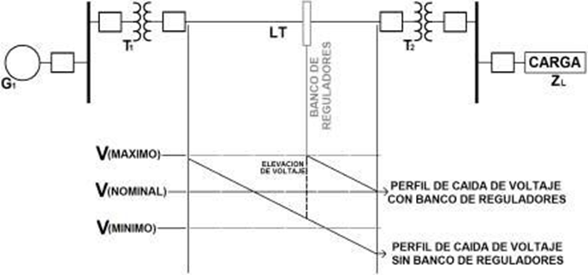
REGULADORES DE TENSIÓN.
Estos se utilizan cuando las cargas se encuentran lejanas a la subestación y por lo tanto, se hace necesario compensar la caída de voltaje en el alimentador primario, así el voltaje de compensación se aumenta cuando la carga se incrementa y el voltaje se reduce cuando la carga disminuye.
Al introducir un banco de reguladores se rompe el perfil de caída de tensión a lo largo de la línea y se eleva a manera de escalón dando como resultado que dentro del nuevo perfil el punto más lejano opere bajo norma. Esto se muestra en la siguiente figura:

Slide 3
Funcionamiento
Un regulador de voltaje es un transformador de aplicación especial. Como todo transformador cambia niveles de voltaje entre el primario y el secundario en una relación definida por la razón del número de vueltas de sus devanados. Su característica principal con respecto al resto de transformadores de uso general, es la de tener relaciones de transformación cercanas a la unidad y el apelativo de reguladores se les da debido a que son utilizados dentro de las líneas para mantener el nivel de voltaje dentro de valores nominales y para corregir el ángulo de fase de la señal de voltaje.
Los reguladores permiten realizar ajustes al valor del voltaje dentro de un rango del 10% hacia arriba o hacia abajo.
Existen dos tipos básicos de reguladores: los reguladores de pasos (steps regulators) y los reguladores de inducción.

Slide 4
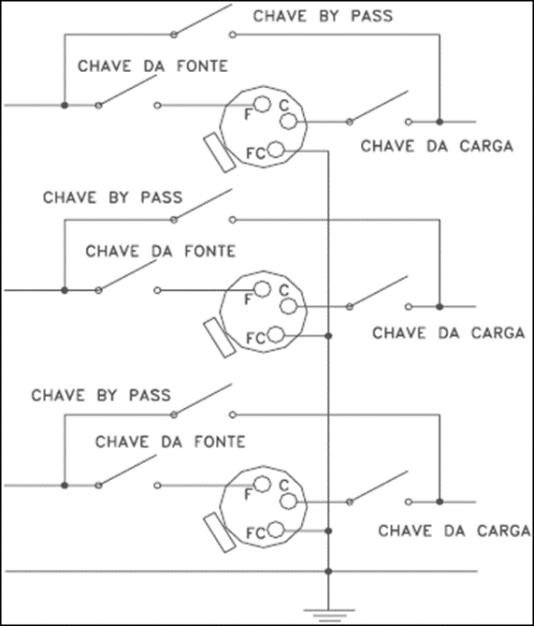
Tipo de conexiones en banco de reguladores
Conexión estrella
La recomendación es que si el banco de reguladores va a ser conectado en estrella, necesariamente la fuente también deberá estar conectada en estrella, para que la corriente de neutro, debido a posibles desequilibrios de carga del banco tenga camino cerrado para la tierra y por tanto para la fuente.
La regulación del banco conectado en estrella es de ± 10%.

Slide 5
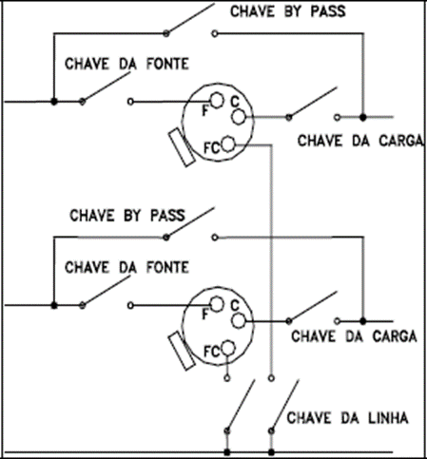
Tipo de conexiones en banco de reguladores
Conexión delta abierta
Esta conexión es ventajosa cuando se tiene planificado colocar varios bancos de reguladores en cascada, ya que se colocan dos reguladores en cada punto de la cascada, y se economiza un regulador. Se recomienda utilizar tres y un máximo de cuatro bancos de reguladores en cascada, debido a las posibles sobretensiones que se pueden presentar en el sistema cuando ocurren las conmutaciones.
La regulación del banco conectado en delta abierta es de ± 10%.

Slide 6
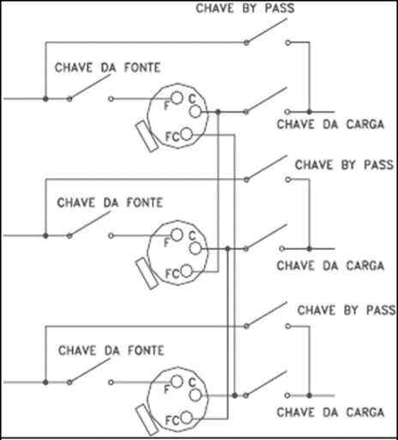
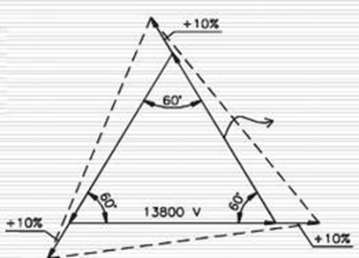
Tipo de conexiones en banco de reguladores
Conexión delta cerrada
La regulación del banco conectado en delta cerrada es de ± 15%.
Regulación en las líneas por el banco en conexión delta cerrada:

Slide 7
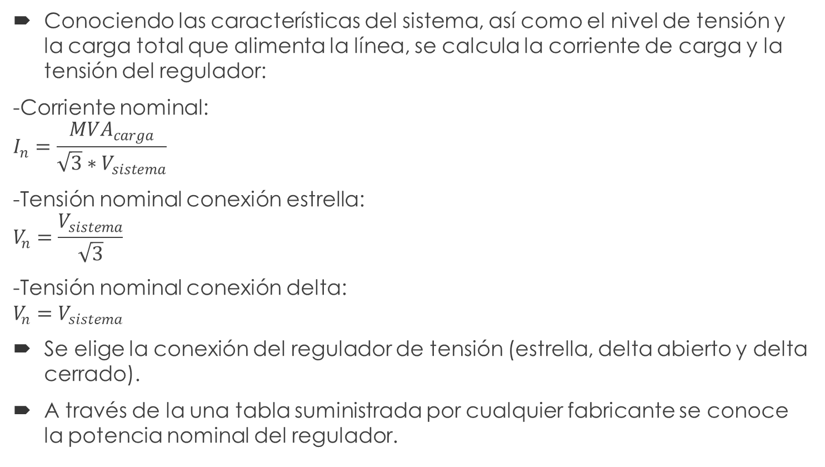
Dimensionamiento de los reguladores de tensión para líneas de distribución
Conociendo las características del sistema, así como el nivel de tensión y la carga total que alimenta la línea, se calcula la corriente de carga y la tensión del regulador:
-Corriente nominal:
$$I_{n}=\frac{{MVA}_{carga}}{\sqrt{3}∗V_{sistema}}$$
-Tensión nominal conexión estrella:
$$V_{n}=\frac{V_{sistema}}{\sqrt{3}}$$
-Tensión nominal conexión delta:
$$V_{n}=V_{sistema}$$
Se elige la conexión del regulador de tensión (estrella, delta abierto y delta cerrado).
A través de la una tabla suministrada por cualquier fabricante se conoce la potencia nominal del regulador.

Slide 8
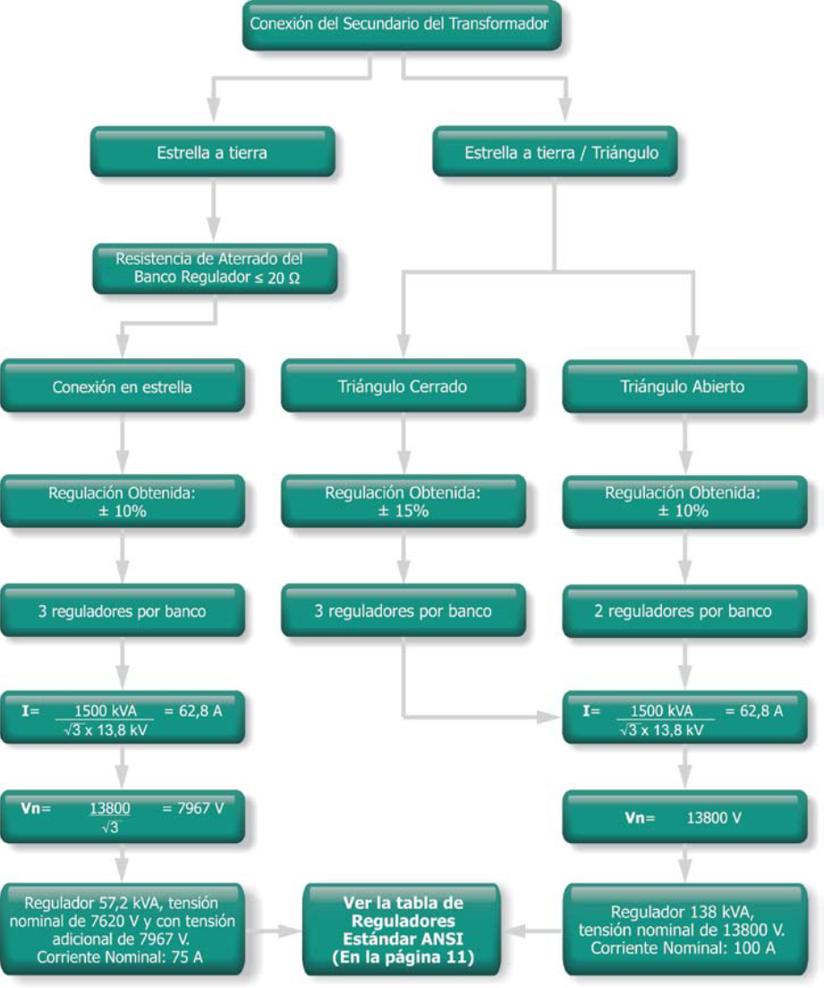
Ejemplo: Cómo especificar reguladores para alimentar una carga total de 1,5 MVA, alimentada por un transformador de 69 kV – 13,8 kV.

